Slide 1
DIGITS Sitzung 0001
Status und Meinungen, Ideensammlung

Slide 2
Status
In SAG Deutschland kein Interesse an DIGITS, Erfindungsmeldung liegt seit einiger Zeit wieder in Wien bei ******
Auf telefonische Anfrage teilte er mir mit, daß er die EM an Innovationsmanagement weitergeben könnte, wenn ich ihm klarmache, wie SAGÖ damit ein Geschäft machen kann
Faktum: ein fix-fertiges Konzept ist also nicht gefordert, aber ich gehe davon aus, daß IM viele Fragen stellen würde, auf die wir uns vorbereiten sollten

Slide 3


Historische Anmerkungen zu DIGITS (I)
Ausgangspunkt für den Top down Anteil: Es gibt ein digitales VR-Abbild der Welt (Berge, Flüsse, Häuser, Straßen, .....)
Selbstverständlich GPS als Referenzsystem

Slide 4
Historische Anmerkungen zu DIGITS (II)
Erste Idee: Das VR-Abbild sollte auf Servern verteilt im Internet liegen – deshalb das „D“ im Namen -, weil
  Anbieter sich spezialisieren können (Berge, Häuser, Straßen, Regionen.....)
  man in vielen Fällen 3D Daten brauchen wird, in deren Nähe man sich befindet (Netzlast)

Slide 5
Historische Anmerkungen zu DIGITS (III)
2. Schritt des Top Down Anteiles: Welche sinnvollen Anwendungen kann man sich dazu ausdenken?
  Virtuelles Kennenlernen einer Gegend
  VR-Navigation
  Geographische Suchmaschine
  .....?

Slide 6
Quellen für die GeoIS-Daten
Stadtplaner+Architekten (MA21)
Hersteller von Flugsimulatoren
Spielekonsolen (Autorennen durch realistische Städte)
Selbe Quellen wie für LBS (2D) im Mobilfunk?
Auto-Navigationssysteme
Kartenverlage
.....?
Macht es überhaupt Sinn, Karten (ob 2D oder 3D), ins Netz zu stellen?
Schnellebigkeit, Transmissionskosten, Aktualität, Verrechenbarkeit

Slide 7
Virtuelles Kennenlernen einer Gegend (I)
VRA = Virtual Roaming Area

Slide 8
Virtuelles Kennenlernen einer Gegend (II)
Detail
DIGITS
DIGITS
Endanwender
(PC)
DIGITS
Detail
DIGITS
Root
Digits Request
Detail
DIGITS
Index Abfrage
DIGITS
Cacheing
DIGITS
Detail
DIGITS =
GeoIS
DIGITS = ein Service des Internet

Slide 9
VR-Navigation mit „gelber Linie“ (I)
U
Für Fußgänger (z.B. U-Bahnausgang bis Geschäft)*
Für Autofahrer (z.B. Autobahnabfahrt bis Hotel)

Slide 10
VR-Navigation (II)
DIGITS
Endanwender
(Handy)
VR-Nav Anbieter
(Hotel, Geschäft..)

Slide 11
Geographische Suchmaschine (I)
Information wird geographisch indiziert
Fußgänger (kleine VRA)
Frühschoppen 9:30
Autofahrer (mittlere VRA)
Hubschrauberpilot (große VRA)

Slide 12
Geographische Suchmaschine (II)
DIGITS
Endanwender
(PC, ev. Handy)
Geographische
Suchmaschine
Information

Slide 13
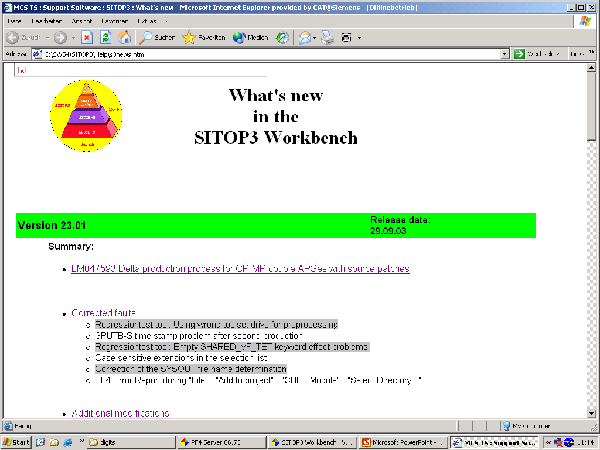
Geographische Suchmaschine (III)
Direkte Anzeige
der Info
Link auf
klassische Internetpage
Link auf andere VR
Abverkauf ab 12.4.2005
Beim Grabmüller

Slide 14
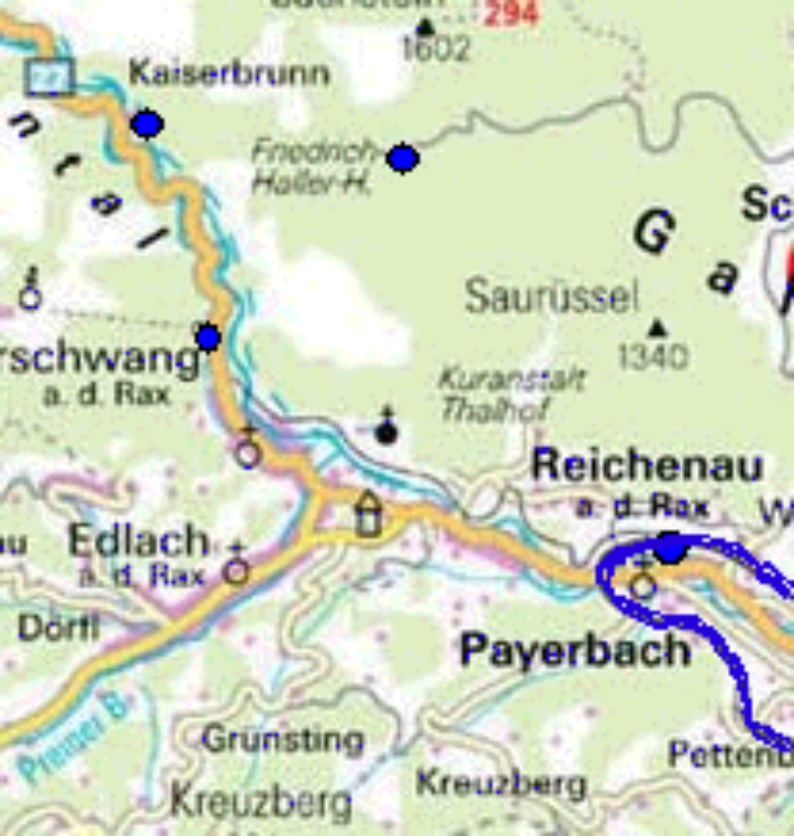
Geographische Suchmaschine (IV)

Slide 15
Elemente
VR-Brille fürs Handy als In-Accessoire
IMS?
UMTS (hohe Bandbreiten?)
Spezielle Graphikkarte fürs Rendering im Server (Mobilfunk)?
Hard- und Middleware für die DIGITS Server
Software hier und da
...?

Slide 16
Z W I S C H E N S T O P P
Der Aufbau der GeoIS (Geographische Infrastruktur = DIGITS Server + darauf abgelegte 3D Daten) scheint ein eher aufwendiges Unterfangen zu sein
Die Endanwendungen sind kleine Anwendungen, für die nicht viel Geld verlangt werden kann ➔ es kommt darauf an, ob sie sich als Massenanwendungen durchsetzen
Politik der kleinen Schritte!! (Bottom up)
Erster Schritt: Entscheidung, ob der Nutzen für den Endkunden es rechtfertigt, weiterzumachen

Slide 17
Voruntersuchung (I)
Was wissen wir alles nicht?
  Andere Aktivitäten im Hause Siemens (was ist diese Geo-Toolbox?)
  GIS + verteilte Datenbanken, evtl. OODBMS; Geo-TAG im HTML-Header
  Elektronische Geschäfte (IKE?, .......)
  VR (z.B. VRML)
  LBS/GIS-Anwendungen im Mobilfunk
  Anwendungen im Mobilfunk generell (Trends bei Endgeräten und Services)
  Wie findet der MF-Anwender den VR-Navigations-Anbieter?
  Rolle des IMS (SIP) dabei?
  .....?

Slide 18
Voruntersuchung (II)
Know How Aufbau über die Dinge, von denen wir zu wenig wissen
Stand der Technik recherchieren (Patentamt), Konkurrenzprodukte analysieren
neue Ideen sammeln, mögliche neue Patentanmeldungen (DIGITS itself)
Blocking points (ist VRML überhaupt geeignet?, Netzlast, ......)
Zu welchem Preis bekommt man von wo welche 3D-Daten (GeoIS)
Welche Anwendungen sind in welcher Reihenfolge möglich, wieviel kann man dafür lukrieren, weitere Anwendungen suchen
Grundlagenforschung coachen (z.B. Know How von 3D-Game Herstellern nötig?)
Wie weit sind die anderen Elemente in ihrer Entwicklung?
Welche Dinge kann man wiederverwenden? (VRML, DNS, Geo-TAG, UGAD, IMS,....)
Wo muß man dafür noch technisch einhaken (z.B. Adaptierung von VRML)
Wirtschaftliche Eckdaten formulieren (Business Case)
Machbarkeit feststellen und darstellen
.....?

Slide 19
„Kennenlernen einer Gegend“ - Geldfluß
Endanwender-
Festnetz
DIGITS Betreiber
GeoIS-Daten-
Provider
Netzbetreiber-fest

Slide 20
„VR-Navigation“ - Geldfluß
Endanwender-
Mobil
VR-Navigations
Anbieter
DIGITS Betreiber
Netzbetreiber-mobil
Netzbetreiber-fest
GeoIS-Daten-
Provider

Slide 21
„Geographische Suchmaschine“ - Geldfluß
Endanwender-
Festnetz
Betreiber geogr.
Suchmaschine
DIGITS Betreiber
Information
Provider
GeoIS-Daten-
Provider
Netzbetreiber-fest

Slide 22
Contra
Auch 2D-Kartendaten sind mühsam zu warten und insoferne teuer
Es wäre doch vielleicht ein guter Ansatz, DIGITS vorerst für 2D-Karten im Zusammenhang mit LBS und Navigationsanwendungen im Mobilfunk zu entwickeln (quasi als Spielwiese) und den VR-Ansatz sich erst für später aufzuheben.
Bei 2D-Kartendaten ist außerdem fragwürdig, ob die DIGITS-Server für jeden Digits Request hierarchisch durchlaufen werden müssen, höchstens im Sinne der Index-Abfrage erscheint es sinnvoll, eine Hierarchie einzuführen.

Slide 23
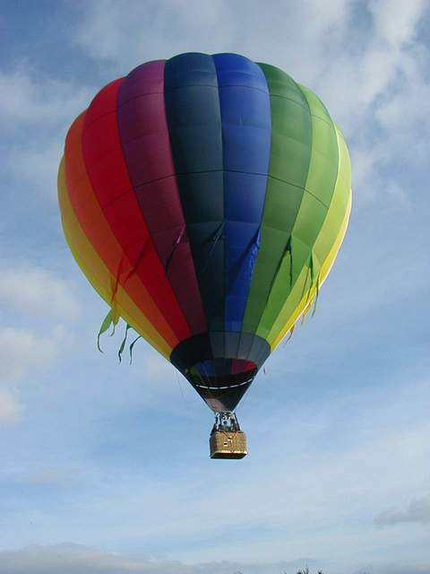
Fazit
Voruntersuchung erscheint unumgänglich, bevor wirtschaftliche Eckdaten genannt werden können
Top down
DIGITS
Anwendungen
Bottom up

Slide 24
Zusatzinformationen
c't 22/98 p.17
VR-SYSTEMS Labs (VST)
VRML-Autoren-Werkzeug
Virtual Vision WOERML 2.0
http:// www.vst.de/products/1/index_window.html
c't 25/98 für
3D-Graphik C.O.F.F.E.E.
http://www.wigeogis.com (Gerhard N. - Senderkataster)

Slide 25
Ideen
Kartenverlag kann 3D Karten verkaufen
Was kann DIGITS? Server basierte Lösung für versch. Subjekte, die verschiedene 3D Daten veröffentlichen wollen.
Mountainbike-Strecken
Potentielle Kunden: Stadt Wien kann Sehenswürdigkeiten 3-dimensional herzeigen
Notruf: LCS erweitern mit Umgebungsbild, aber: Rettung weiß eh, wie‘s dort ausschaut, eher an Live-Bild interessiert.
Vereinheitlichungsproblem bei vielen Anbietern
Was kann eine geographische Suchmaschine (außer, daß sie DIGITS verwendet), Zum Google gehen! (oder zum Tiscover)
Wer ist der Kunde für einen 3D-Nav Server?
Wer ist der Kunde für DIGITS?
Wer sind wir? Was ist DIGITS? Wer ist der potentielle Kundenkreis für DIGITS?
Was verkaufen wir dem Mobilfunkbetreiber?
Was verkaufen wir überhaupt?

Slide 26
Konzept (I)
✓IAM will nur wissen, wie SAGÖ Geld machen kann, hat keinen fertigen Business Case verlangt; aber IM wird viele unangenehme Fragen stellen.
✓ Die Wahrheit
✓ DIGITS
✓ Mögliche Anwendungen (Kundennutzen?), VR am Handy könnte ja in 3 oder 5 Jahren DER Renner sein, wer weiß?
✓ Wo kriegen wir die Daten für die DIGITS Server her (3D Scanner, Stadtplaner+Architekten, Flugsimulatoren, Kartenverlage?, ...)
✓ Top Down oder Bottom Up
✓ Was wissen wir alles nicht?
  Andere Aktivitäten im Hause Siemens (was ist diese Geo-Toolbox?)
  Fremdpatente
  GIS + verteilte Datenbanken, evtl. OODBMS; Geo-TAG im HTML-Header
  VR (z.B. VRML)
  LBS/GIS-Anwendungen im Mobilfunk
  Anwendungen im Mobilfunk generell (Trends bei Endgeräten und Services)
  Wie findet der MF-Anwender den VR-Navigations-Anbieter? Rolle des IMS?

Slide 27
Konzept (II)
✓ Erste Ideen über den Projektverlauf : Was sind die Dinge, die wir in der Voruntersuchung herausfinden sollten:
  Konkurrenzprodukte analysieren / neue Ideen sammeln
  Blocking points (ist VRML überhaupt geeignet?, Netzlast, ......)
  Welche Anwendungen sind in welcher Reihenfolge möglich
  DIGITS selbst ausarbeiten (z.B. Know How von 3D-Game Herstellern nötig?)
  Wie weit sind die anderen Elemente in der Entwicklung?
  Welche Dinge kann man wiederverwenden? (VRML, DNS, Geo-TAG, IMS ........)
  Wo muß man dafür noch technisch einhaken (z.B. Adaptierung von VRML)
  Mögliche Patentanmeldungen
  Know How Aufbau über die Dinge, von denen wir zu wenig wissen
  Wirtschaftliche Eckdaten
  Machbarkeit
✓ ➔ Ohne die Voruntersuchung kann keinerlei Aussage über Gesamtkosten, Umsatz und Gesamtgewinn gemacht werden

